Slide 1
Herhalingsoefeningen naar Veilig Leren Lezen, Kern 7, werkblad 6
doel: inoefenen van mkmm-woorden
woordenschat + doe-woorden
klik op het woord dat in de zin past.
start
johan.desloover@skynet.be

Slide 2
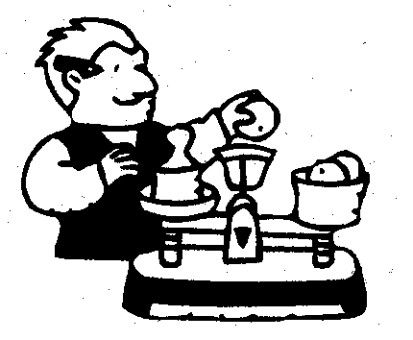
hij ______ | veegt wiegt weegt veert
johan.desloover@skynet.be

Slide 3
hij | veegt wiegt veert
weegt
johan.desloover@skynet.be

Slide 4
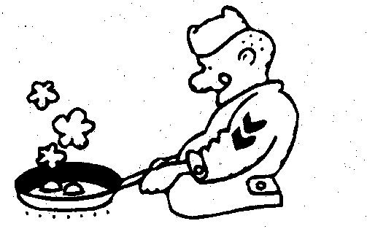
hij weegt | veegt wiegt veert |  | hij _______ | past bakt balt tikt
johan.desloover@skynet.be

Slide 5
hij weegt | veegt wiegt veert |  | hij | past balt tikt
bakt
johan.desloover@skynet.be

Slide 6
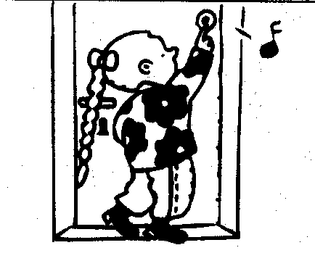
hij weegt | veegt wiegt veert |  | hij | past balt tikt
telt dekt bent belt | zij ______
bakt
johan.desloover@skynet.be

Slide 7
hij weegt | veegt wiegt veert |  | hij | past balt tikt
telt dekt bent | zij
bakt
belt
johan.desloover@skynet.be

Slide 8
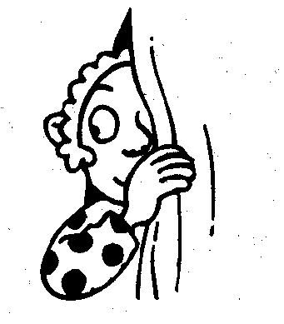
hij weegt | veegt wiegt veert |  | hij | past balt tikt
telt dekt bent | zij |  | lijkt kijkt kookt kopt | zij ______
bakt
belt
johan.desloover@skynet.be

Slide 9
hij weegt | veegt wiegt veert |  | hij | past balt tikt
telt dekt bent | zij |  | lijkt kookt kopt | zij
bakt
belt
kijkt
johan.desloover@skynet.be

Slide 10
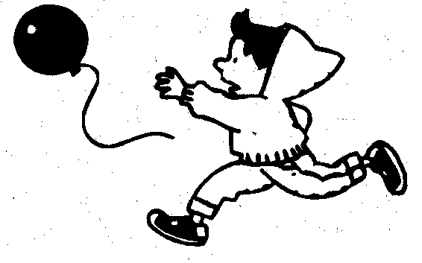
hij weegt | veegt wiegt veert |  | hij | past balt tikt
telt dekt bent | zij |  | lijkt kookt kopt | zij
zij _______ |  | halt tolt holt helt
bakt
belt
kijkt
johan.desloover@skynet.be

Slide 11
hij weegt | veegt wiegt veert |  | hij | past balt tikt
telt dekt bent | zij |  | lijkt kookt kopt | zij
zij |  | halt tolt helt
bakt
belt
kijkt
holt
johan.desloover@skynet.be

Slide 12
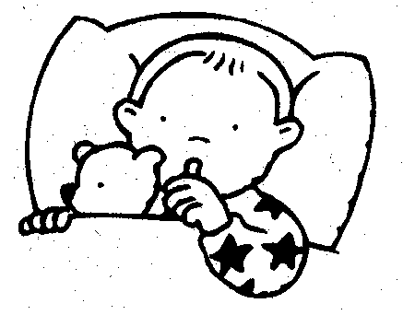
hij weegt | veegt wiegt veert |  | hij | past balt tikt
telt dekt bent | zij |  | lijkt kookt kopt | zij
zij |  | halt tolt helt | hij ______ | duikt deukt ruimt duimt
bakt
belt
kijkt
holt
johan.desloover@skynet.be

Slide 13
hij weegt | veegt wiegt veert |  | hij | past balt tikt
telt dekt bent | zij |  | lijkt kookt kopt | zij
zij |  | halt tolt helt | hij | duikt deukt ruimt
bakt
belt
kijkt
holt
duimt
johan.desloover@skynet.be

Slide 14
hij weegt | veegt wiegt veert |  | hij | past balt tikt
telt dekt bent | zij |  | lijkt kookt kopt | zij
zij |  | halt tolt helt | hij | duikt deukt ruimt
bakt
belt
kijkt
holt
duimt
johan.desloover@skynet.be

Slide 15
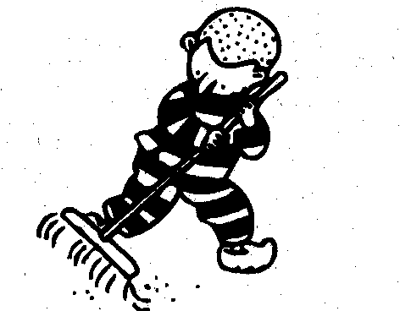
hij ______ | veert vaart veegt weegt
johan.desloover@skynet.be

Slide 16
hij | veert vaart veegt weegt
veegt
johan.desloover@skynet.be

Slide 17
hij | veert vaart veegt weegt |  | zij _______ | beeft beest feest leest
veegt
johan.desloover@skynet.be

Slide 18
hij | veert vaart veegt weegt |  | zij | beeft beest feest
veegt
leest
johan.desloover@skynet.be

Slide 19
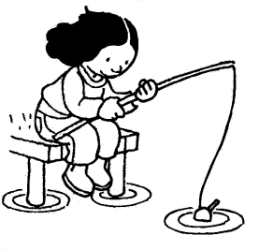
hij | veert vaart veegt weegt |  | zij | beeft beest feest
mist vist vast wast | zij ______
veegt
leest
johan.desloover@skynet.be

Slide 20
hij | veert vaart veegt weegt |  | zij | beeft beest feest
mist vast wast | zij
veegt
leest
vist
johan.desloover@skynet.be

Slide 21
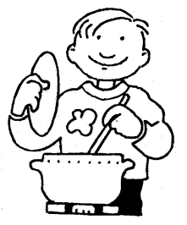
hij | veert vaart veegt weegt |  | zij | beeft beest feest
mist vast wast | zij |  | lijkt kijkt kookt kopt | hij ______
veegt
leest
vist
johan.desloover@skynet.be

Slide 22
hij | veert vaart veegt weegt |  | zij | beeft beest feest
mist vast wast | zij |  | lijkt kijkt kopt | hij
veegt
leest
vist
kookt
johan.desloover@skynet.be

Slide 23
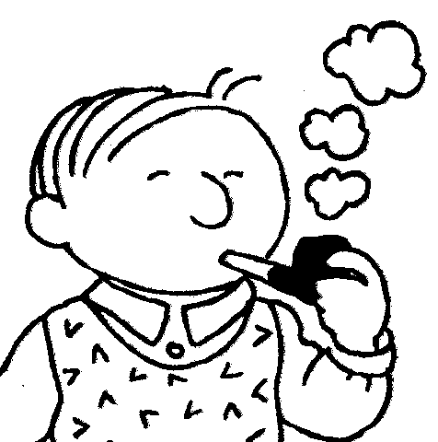
hij | veert vaart veegt weegt |  | zij | beeft beest feest
mist vast wast | zij |  | lijkt kijkt kopt | hij
hij ______ |  | ruikt rookt duikt rukt
veegt
leest
vist
kookt
johan.desloover@skynet.be

Slide 24
hij | veert vaart veegt weegt |  | zij | beeft beest feest
mist vast wast | zij |  | lijkt kijkt kopt | hij
hij |  | ruikt duikt rukt
veegt
leest
vist
kookt
rookt
johan.desloover@skynet.be

Slide 25
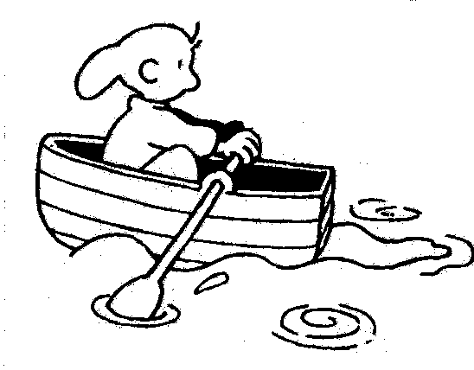
hij | veert vaart veegt weegt |  | zij | beeft beest feest
mist vast wast | zij |  | lijkt kijkt kopt | hij
hij |  | ruikt duikt rukt | hij _______ | veert voert vaagt vaart
veegt
leest
vist
kookt
rookt
johan.desloover@skynet.be

Slide 26
hij | veert vaart veegt weegt |  | zij | beeft beest feest
mist vast wast | zij |  | lijkt kijkt kopt | hij
hij |  | ruikt duikt rukt | hij | veert voert vaagt
veegt
leest
vist
kookt
rookt
vaart
johan.desloover@skynet.be

Slide 27
johan.desloover@skynet.be

